Slide 1



A
„BESZÉLŐ KÉPEK”
keletkezésének története
Készítette: Csuka Veronika

Slide 2
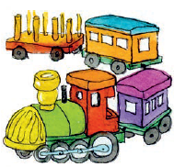
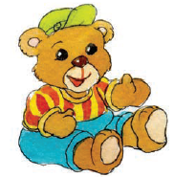
A Játékház
című képes olvasókönyvhöz készült segédanyagunkat mindazoknak ajánljuk, akik a Meixner Ildikó által kidolgozott betűtanítási módszer szerint haladnak. A tanítók mellett, a pedagógiai asszisztenseknek, és a szülőknek is, hiszen ők gyakorolnak a gyermekekkel nap, mint nap.

Slide 3
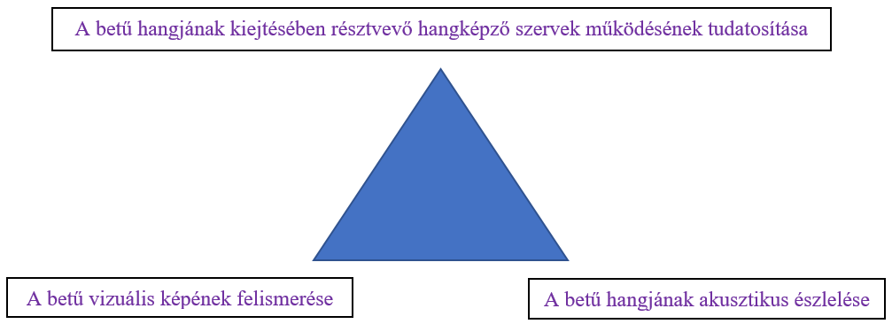
Meixner Ildikó módszerének egyik sajátossága, hogy a betűtanításnál a hármas bevésést veszi alapul, tehát az alábbi három érzékelési terület együttes hatását:

Slide 4
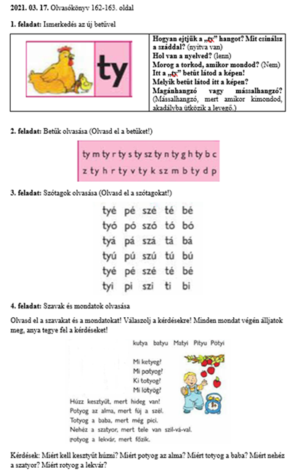
A kiindulópont
Differenciált tananyag
A Meixner módszer sajátosságainak megfelelő betűkártya
Az ötletet számomra Farkas Brigitta és Szili Ágnes utazó gyógypedagógusaink által átszerkesztett olvasókönyvi oldal adta, melyet egy negyedikes kisfiú diszlexia reedukációja során alkalmaztak.

Slide 5
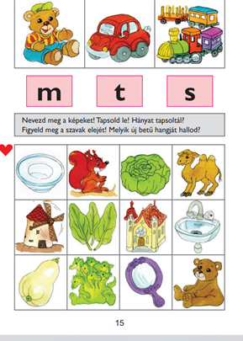
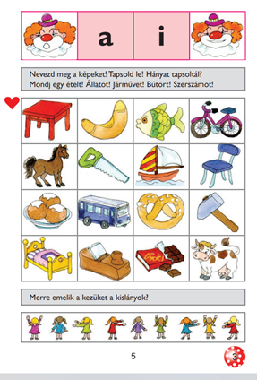
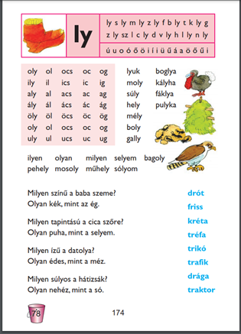
CSAPATMUNKA
Kiss Csilla, a helyettesem, logopédusként kezdettől fogva támogatta az ötletet.
Így, négyen, Farkas Brigittával és Szili Ágival elosztottuk egymás között az ABC- t, és megszerkesztettük a kártyákat, a Játékház olvasókönyv letöltött változatának, valamint a Játékház képzésen közzétett fonetikai leírások felhasználásával.
https://www.tankonyvkatalogus.hu/pdf/NT-98488_MT_1__teljes.pdf

Slide 6



A betű-hang kapcsolatot megerősítő „súgó” megfogalmazása
a betűtanítást végző pedagógusok, gyógypedagógusok tapasztalatai alapján
az artikuláció fejlesztése során alkalmazott logopédusi gyakorlat bevonásával
a
Kapu a szád.
A gyermekeknek szánt „súgók” alapját a betűtanítási gyakorlatomban alkalmazott spontán segítségnyújtási módok képezték, melyeket közösen is átgondoltunk, és pontosítottunk.

Slide 7
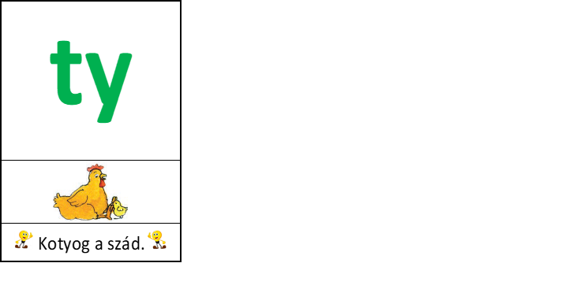
A gyermeknek készült kártyacsomag megszületése
Miután elkészültek a betűt, a hívóképet, vagy a szájállást, valamint a képzési mozzanat leírását tartalmazó kártyák, és megírtam az előszót, megkértem Szakácsné Kupeczki Éva logopédus kolléganőnket, hogy nézze át az anyagot. Évi nagy szakértelemmel végleges formába öntötte az egészet, és megalkotta az egyszerűsített kártyacsomagot a gyermekek számára.

